Slide 1
TREN TEKNOLOGI INFORMASI DAN TANTANGAN MANAJEMEN MODERN
Johanes Eka Priyatma, MSc.,PhD.

Slide 2
Agenda
Tantangan Manajemen Abad 21
Manajemen tradisional dan Teknologi Informasi
Lima tren teknologi informasi terkini
Berbagai masalah
Lain-lain

Slide 3
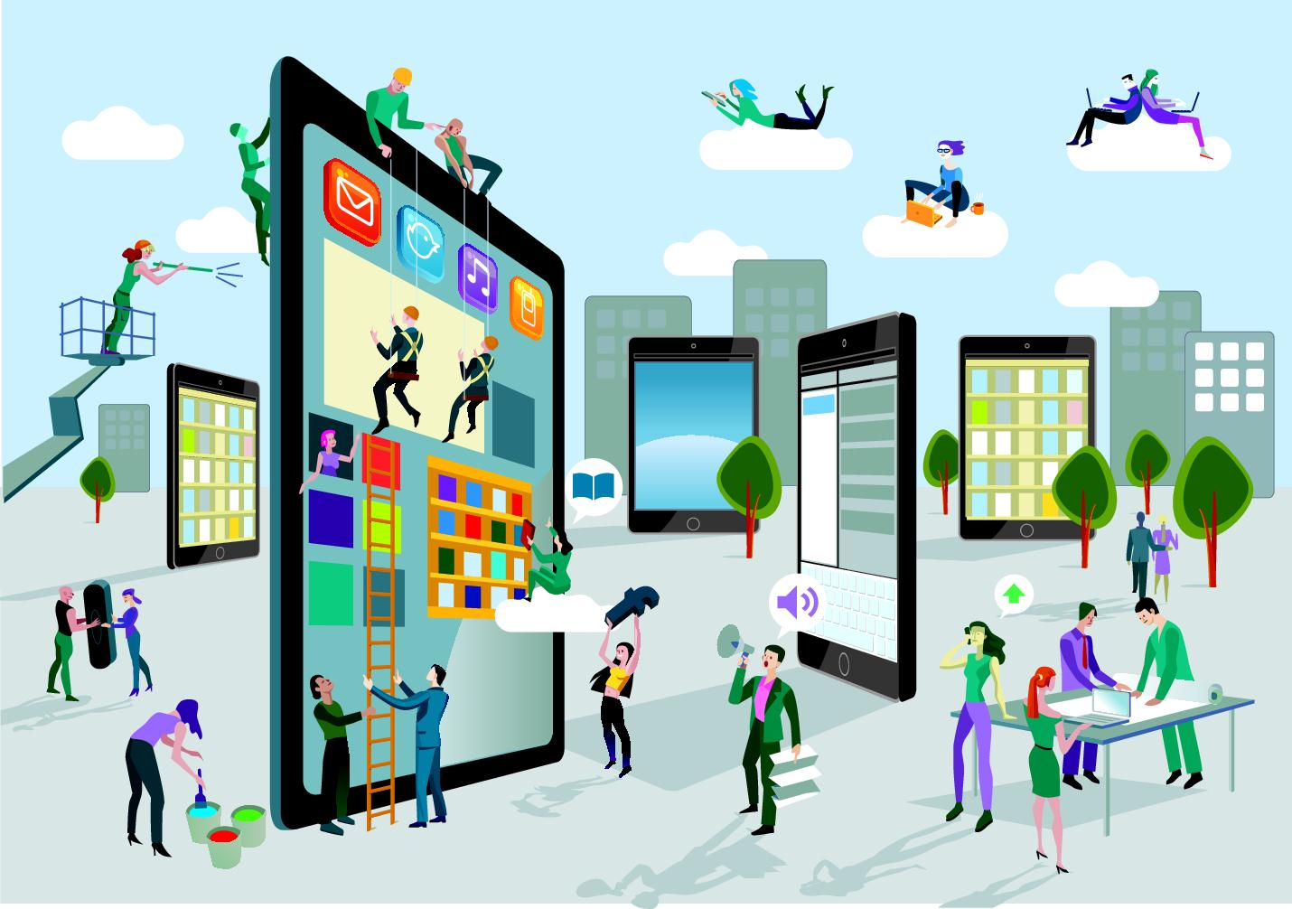
Tantangan Manajemen Abad 21
Kompleksitas yang meningkat
Perubahan lingkungan yang pesat
Ketidakpastian yang tinggi
Kesalingtergantungan yang meluas
Daya dukung lingkungan hidup yang melemah
Konflik kebudayaan yang semakin rumit

Slide 4
Teknologi Informasi dan Organisasi

Slide 5
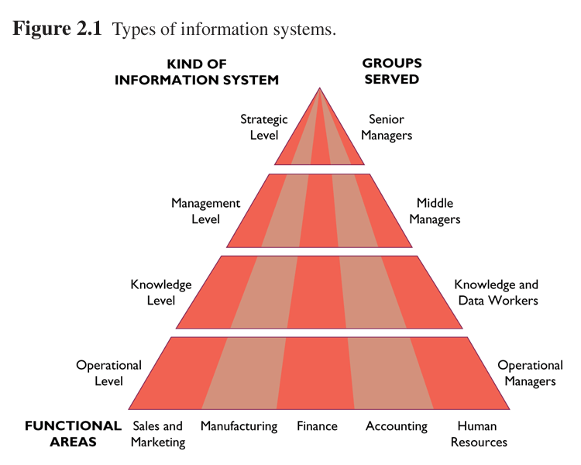
The Interrelationship
ESS
MIS
DSS/ES
KWS
OAS
TPS

Slide 6
TREN TEKNOLOGI INFORMASI
KONVERJENSI
INTEROPABILITAS
GLOBALISASI
DISINTERMEDIASI

Slide 7
Lima Kemajuan TI Mutakhir
Cloud Computing
3 D Printing
Big Data
Internet of things
Robotics

Slide 8
1. Cloud Computing
Konsep cloud computing
Keuntungan
Kerugian
Tantangan bagi manajemen

Slide 9
Tantangan Cloud Computing
Keuntungan | Kerugian
Manajemen fokus kepada core business | Tergantung kepada pihak lain
Beaya lebih murah | Perusahaan kecil mungkin tidak sanggup membeayai
Tidak perlu memusingkan keamanan data dan sistem | Tidak dapat sepenuhnya mengendalikan keamaan data
Tidak perlu update perangkat keras dan lunak | Pegawai IT yang ada tidak diperlukan lagi
Tantangan Manajerial
Perubahan struktur organisasi Kesiapan manajemen dan kepemimpinan Ketersediaan perangkat hukum yang baik | Ketersediaan jasa cloud computing yang terpercaya Mekanisme penjaminan kerahasiaan data perusahaan

Slide 10
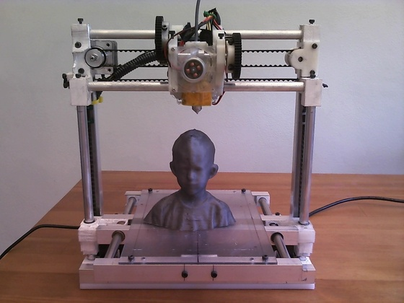
2. Three (3) D Printing
Konsep 3D Printing
Manfaat 3D printing
Tantangan manajerial

Slide 11
Manfaat 3D Printing
Pemodelan dalam proses produksi menjadi murah, mudah dan fleksibel
Beaya produksi bisa ditekan
Inovasi menjadi lebih intensif
Customisasi dan personifikasi produk menjadi lebih mungkin

Slide 12
Tantangan Manajerial
Persaingan menjadi semakin ketat karena produk baru lebih mudah diwujudkan
Peran desaigner produk menjadi lebih mudah dilakukan tetapi juga menjadi semakin terancam
Produk menjadi semakain hightech dan knowledge intensive

Slide 13
3. Big Data
Konsep big data
Potensi big data
Tantangan manajerial

Slide 14
Potensi Big Data
Pemahaman (insight) dan peluang lebih baik
Pengambilan keputusan yang lebih baik dan kuat
Menjadi sumber baru bagi pertumbuhan nilai bisnis
Menjadi sarana membangun keunggulan bersaing

Slide 15
Tantangan Manajerial
Kesiapan SDM mengelola big data khususnya dalam penambangan data
Big data tidak dikuasai/dimiliki oleh perusahaan tetapi menjadi milik penyedia layanan gratis seperti Facebook, Twitter, Line, dll
Kegiatan strategic planning menjadi semakin penting tetapi semakin mahal dan rumit

Slide 16
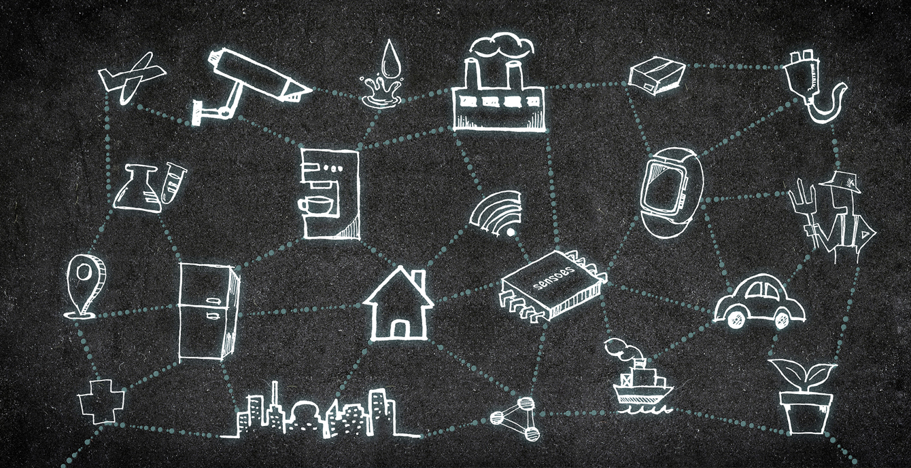
4. Internet of Things
Konsep internet of things
Potensi internet of things
Tantangan manajerial

Slide 17
Potensi Internet of Things
Semakin banyak hal dapat dikendalikan secara otomatis atau jarak jauh
Semakin banyak hal terkoordinasi secara real time
Akan lahir situasi yang semakin cerdas: smart city, smart home, smart hospital

Slide 18
Tantangan Manajerial
Manajemen organisasi menjadi semakin kompleks, saling terkait dan menuntut penguasaan ilmu baru yakni tentang internet
Kesalingtergantungan semakin tinggi, artinya kita semakin tidak bebas meskipun juga semakin terkoordinasi

Slide 19
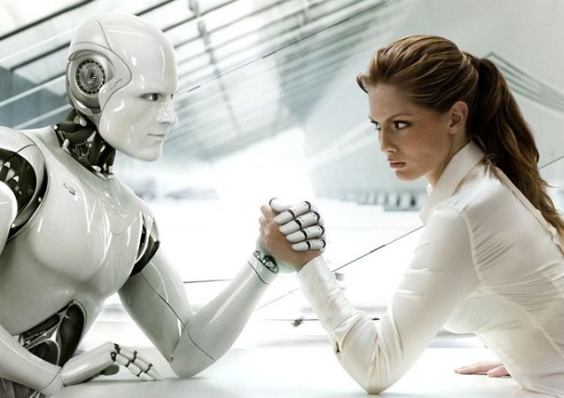
5. Robotika
Berbagai model robotika
Robotika dan sistem cerdas
Manfaat robotika
Berbagai persoalan yang ditimbulkan

Slide 20
Robotika dan Sistem Cerdas
Berpikir seperti manusia | Berpikir rasional
Bertindak seperti manusia | Bertindak rasional

Slide 21
Potensi dan Ancaman Robot
Meningkatkan efisiensi
Meningkatkan kualitas hidup (kegiatan kasar dan beresiko bisa diambil alih robot)
Mengurangi kesempatan kerja

Slide 22
Tantangan Manajerial
Gejaya disintermediasi semakin intensif
Bukan hanya mediator yang tidak lagi relevan tetapi beberapa aktor akan diambil alih robot
Hanya mereka yang berilmu tinggi yang mampu ‘selamat’ dalam dunia yang penuh robot.

